Slide 1
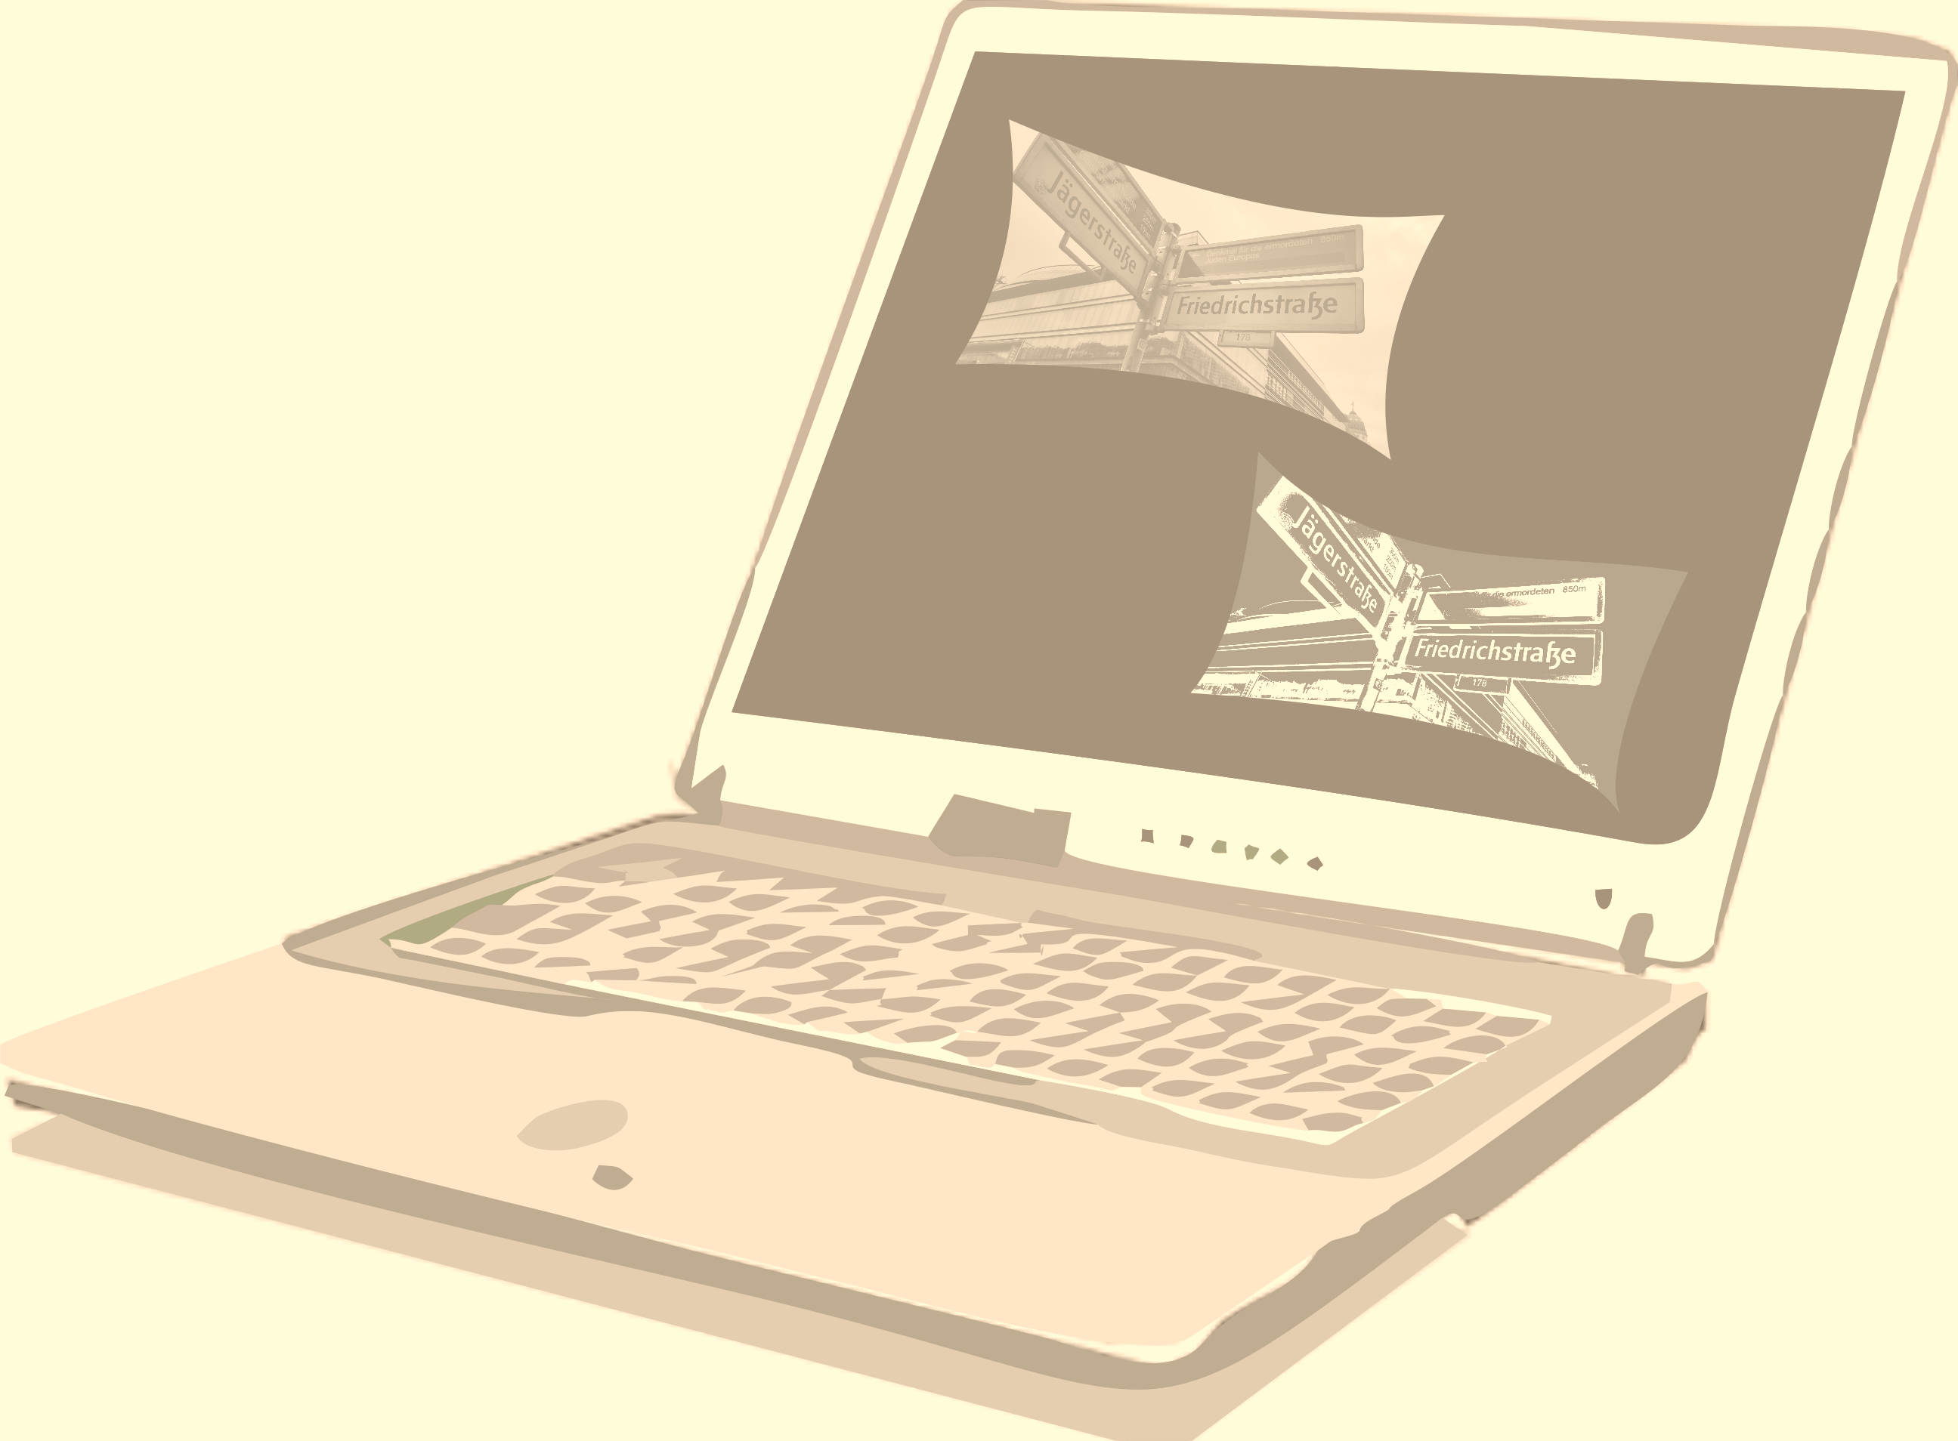
CAPÍTULO 7: DETECCIÓN DE BORDES
Objetivo: En este capítulo se describe un componente importante para el análisis de imágenes, como lo son los bordes y contornos. Se abordan además los principales métodos existentes para la localización de bordes, sus propiedades y particularidades.

Slide 2

Introducción
Características en una imagen tales como bordes y contornos, los cuales son detectados a través de cambios locales de intensidad o de color, juegan un papel importante en la interpretación de imágenes.
El ojo humano da un peso importante a los bordes de los objetos, tal que sencillos trazos en imágenes son suficientes para interpretar las clases de los objetos presentes. Por esta razón son los bordes y los contornos un tema muy importante para el procesamiento de imágenes digitales y la visión artificial.

Slide 3
BORDES Y CONTORNOS
Los bordes tienen un predominante rol en la visión humana y probablemente también en otros sistemas biológicos de visión. Los bordes no solamente son notables, sino también es posible mediante pocas líneas de bordes reconstruir nuevamente a los objetos.
Los bordes a grosso modo pueden ser considerados como puntos en una imagen en los cuales la intensidad en una determinada dirección cambia drásticamente. Dependiendo del cambio presentado en la intensidad será el valor del borde en la imagen para ese punto. El tamaño del cambio es calculado normalmente a partir de la derivada, y es utilizada como uno de los enfoques más importantes para la determinación de los bordes en una imagen.

Slide 4
DETECCIÓN DE BORDES UTILIZANDO TÉCNICAS BASADAS EN EL GRADIENTE
El perfil en escala de grises a lo largo de una línea de la imagen podría verse como lo muestra la figura, su primer derivada entonces sería:
Así se produce una elevación positiva en todo lugar donde la intensidad aumente y una negativa donde la intensidad disminuya.
Aproximando la derivada de forma discreta de forma vertical:

Slide 5
DETECCIÓN DE BORDES UTILIZANDO TÉCNICAS BASADAS EN EL GRADIENTE
La forma de calcular la derivada en el sentido horizontal es posible a partir de esto expresarlo monolíticamente en un filtro con la siguiente matriz de coeficientes:
De manera igual se puede establecer el mismo efecto del filtro pero ahora en el sentido vertical, siendo su matriz de coeficientes:

Slide 6
FILTROS PARA LA DETECCIÓN DE BORDES
La forma de calcular el gradiente local correspondiente a cada pixel de la imagen es lo que fundamentalmente diferencia a cada uno de los diferentes operadores para la detección de bordes. Ellos se diferencian principalmente en la forma en cómo se calcula el gradiente en los diferentes componentes direccionales, así como en la forma en como esos resultados parciales son unidos en uno final.
Los operadores Prewitt y Sobel representan dos de los métodos más usados en la detección de bordes. El operador Prewitt utiliza el filtro definido por

Slide 7
FILTROS PARA LA DETECCIÓN DE BORDES
El operador de Sobel tiene un filtro prácticamente idéntico al Prewitt, con la única diferencia de que en este filtro se le da un mayor peso al renglón o columna central del filtro. La matriz de coeficientes para este operador es definida como
Los resultados de los filtros de Prewitt y Sobel producen estimaciones del gradiente local para todos los píxeles de la imagen en sus dos diferentes direcciones, manteniendo la siguiente relación

Slide 8
FILTROS PARA LA DETECCIÓN DE BORDES
El operador Roberts es uno de los filtros más antiguos utilizados en la localización de bordes en una imagen y en este apartado será revisado por considerarlo históricamente interesante. El filtro es extremadamente pequeño utilizando una matriz de coeficientes de tan solo 2x2, para la determinación del gradiente en sus dos diferentes direcciones a lo largo de sus diagonales. El operador queda definido por:

Slide 9
FILTROS PARA LA DETECCIÓN DE BORDES
Operadores de Compás. El operador de Kirsch, consta de ocho diferentes filtros, cada uno separado del otro por 45°. Las matrices de coeficientes de este operador son las siguientes:
Las imágenes producidas por la operación de los filtros de Kirsch son producidas de la siguiente manera:

Slide 10
OPERADORES BASADOS EN LA SEGUNDA DERIVADA
En una imagen, los cambios de intensidad pueden ser calculados mediante el valor de la derivada en una determinada dirección (gradiente máximo) o mediante el paso por cero de la segunda derivada (Laplaciano) en cualquier dirección. Aunque el valor del gradiente permite detectar un borde, en ocasiones es importante tener la información sobre si el pixel está en la transición positiva o negativa del gradiente, que equivaldría a conocer si el pixel está del lado oscuro o de luz del borde.
La técnica se basa en encontrar lo que se denomina pasos por cero (zero-crossing). Un paso por cero no es más que la transición de positivo a negativo o viceversa y es estimado a partir de la segunda derivada. De tal forma que, el operador Laplaciano es un filtro isotrópico definido por la siguiente expresión:

Slide 11
OPERADORES BASADOS EN LA SEGUNDA DERIVADA
Considerando la definición de la segunda derivada, el Laplaciano queda definido por:
En términos de un filtro quedaría:

